Slide 1
Лекция 1

Slide 2
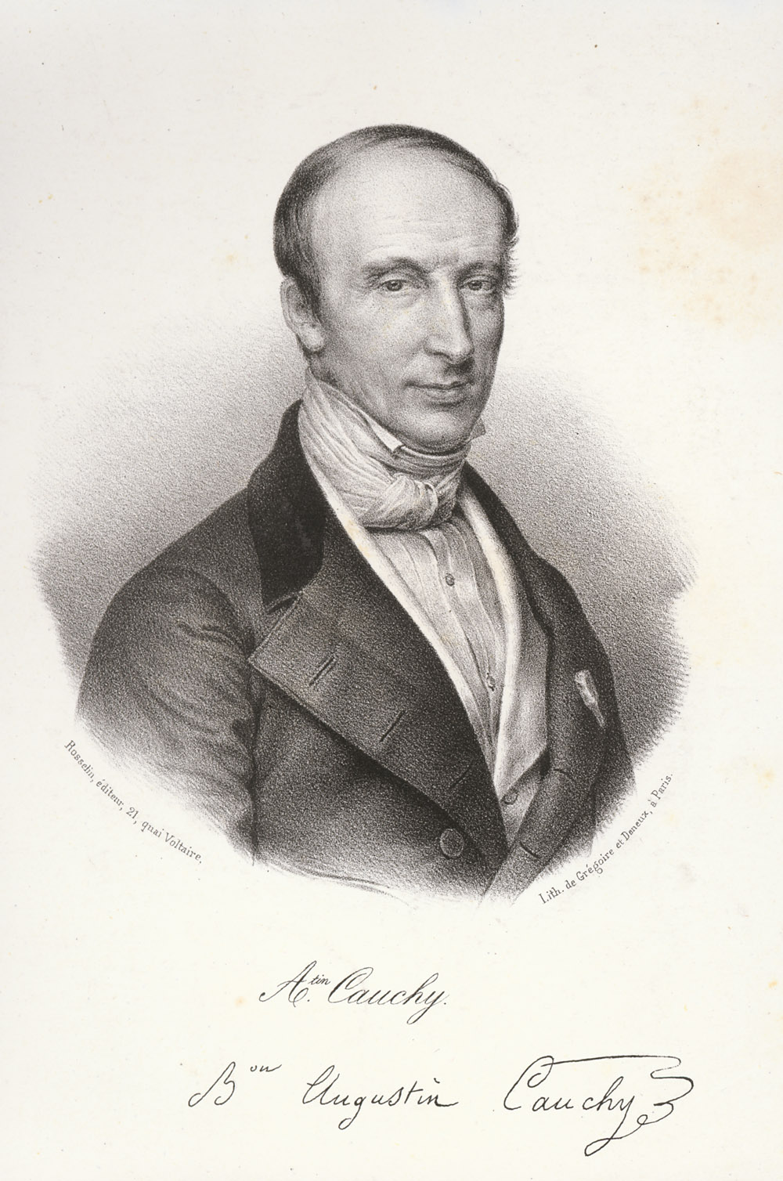
Теория рядов. Создатели
Огюсте́н Луи́ Коши́ (1789-1857) — французский математик и механик, член Парижской академии наук, Лондонского королевского общества, Петербургской академии наук и других академий.
Разработал фундамент математического анализа, внёс огромный вклад в анализ, алгебру, математическую физику и многие другие области математики; один из основоположников механики сплошных сред. Его имя внесено в список величайших учёных Франции.

Slide 3
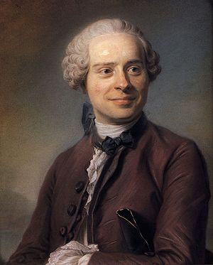
Теория рядов. Создатели
Жан Леро́н Д’Аламбе́р (д’Аламбер, Даламбер)
(1717 — 1783) — французский учёный-энциклопедист. Широко известен как философ, математик и механик. Член многих академий. В математике: дифференциальное исчисление, теория рядов, гидродинамика, дифференциальные уравнения, общая алгебра, небесная механика и др.
«Работайте, работайте — а понимание придёт потом»

Slide 4






Числовые ряды
Основные понятия
Числовым рядом называется выражение вида
где - члены ряда, - общий член ряда,
- k-ая частичная сумма ряда.
Ряд сходится, если . S – сумма ряда.
Ряд расходится, если бесконечен или не существует.

Slide 5









1.
2.
3.
4.
5.
6.
7.

Slide 6

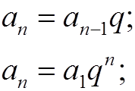
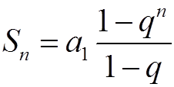
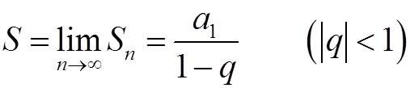
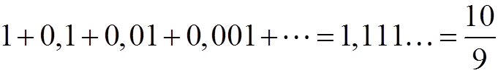
Геометрическая прогрессия
Последовательность
q - знаменатель прогрессии.
Для бесконечно убывающей геом.прогрессии
(б.у.г.п.)
Пример.

Slide 7
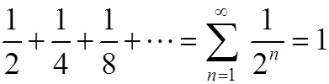


Бесконечно убывающая геометрическая прогрессия

Slide 8
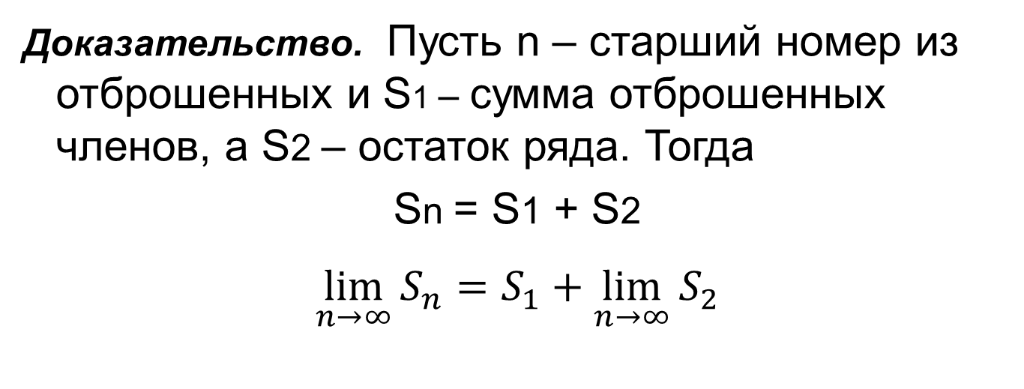
Свойства рядов
Свойство 1. Если отбросить конечное число членов ряда, то оставшийся ряд будет сходится или расходится совместно с исходным.
Доказательство. Пусть n – старший номер из отброшенных и S1 – сумма отброшенных членов, а S2 – остаток ряда. Тогда
Sn = S1 + S2
$$\lim_{n→∞}{S_{n}=S_{1}+\lim_{n→∞}{S_{2}}}$$

Slide 9





Свойства рядов
Свойство 2. Если ряд сходится и
с – произвольное число, то .
Свойство 3. Если ряды и
сходятся, то сходится и ряд .

Slide 10
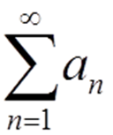



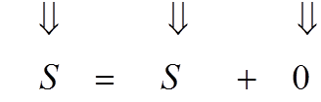

4. Необходимый признак сходимости
Если ряд сходится, то .
Доказательство.
Пример. Ряд расходится.

Slide 11
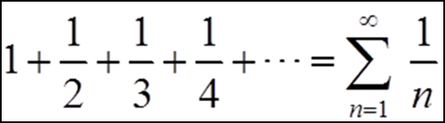
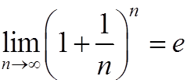
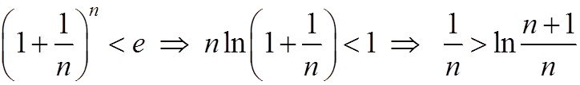





Гармонический ряд
расходится!
Доказательство.

Slide 12
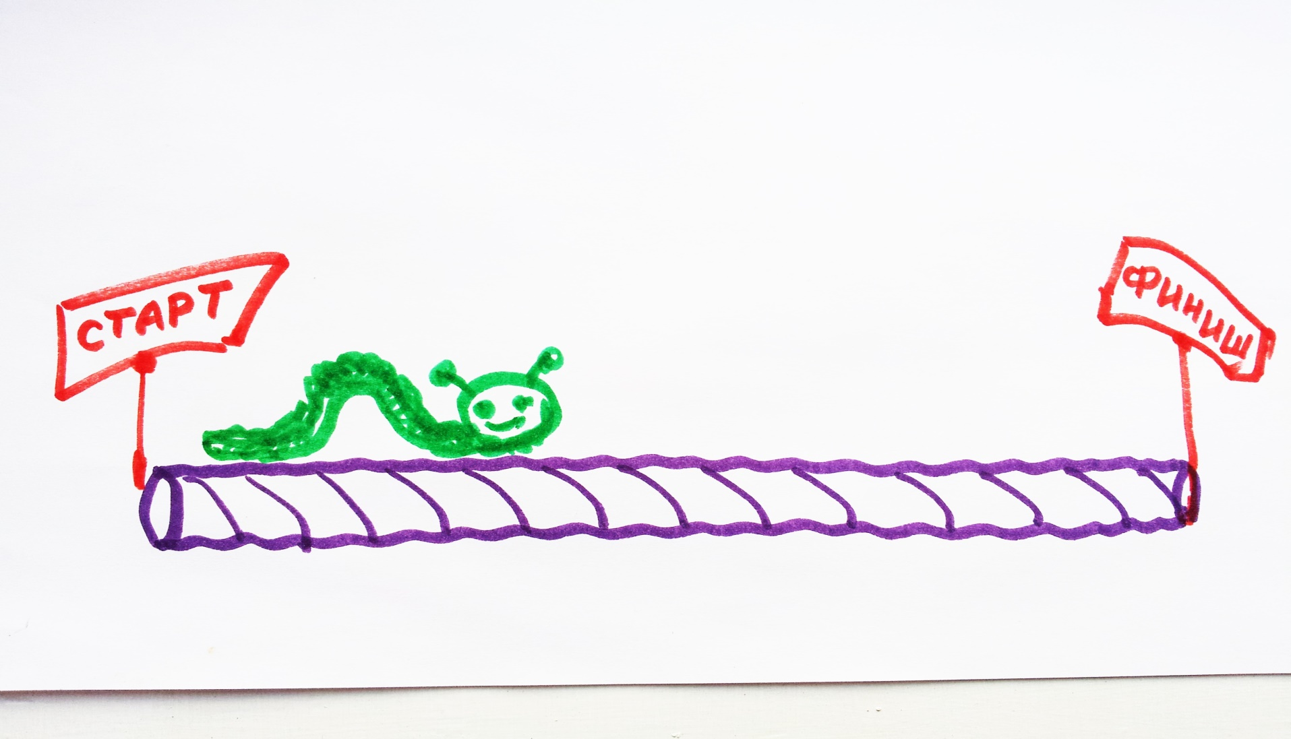
Гусеница на резиновом жгуте
Гусеница ползёт по резиновому жгуту со скоростью 1 см в секунду.
Каждую секунду жгут удлиняется на 1 метр.
Доползёт ли гусеница до конца жгута?

Slide 13

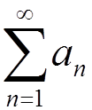
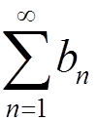
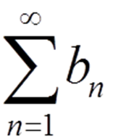
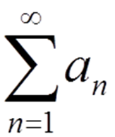

Достаточные признаки сходимости знакопостоянных рядов
Признаки сравнения
Пусть , тогда
если сходится, то сходится,
если расходится, то расходится.
(Ряд мажорирует ряд )

Slide 14
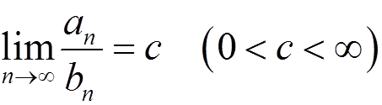
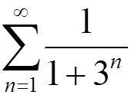
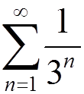
2. Предельный признак сравнения
Пусть .
Тогда ряды и сходятся и
расходятся совместно.
Пример. Ряд сравним с рядом

Slide 15
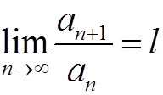
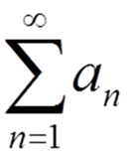
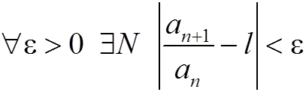
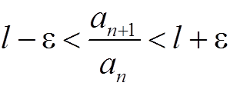

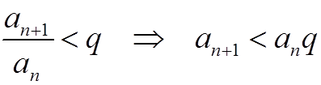



3. Признак Даламбера
Пусть . Тогда сходится, если l < 1;
и расходится, если l > 1.
Доказательство.
или
Пусть l < 1. Выберем такое ε, что .
Тогда . Пусть
Ряд сходится (б.у.г.п.). Тогда сходится.

Slide 16





4. Радикальный признак Коши
Пусть . Тогда сходится, если l < 1;
и расходится, если l > 1.
Доказательство.
или
Пусть l < 1. Выберем такое ε, что .
Тогда
Ряд сходится (б.у.г.п.). Тогда сходится.

Slide 17









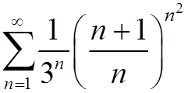


Примеры.

Slide 18



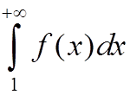
5. Интегральный признак Коши
Пусть - непрерывная монотонно убывающая функция и . Тогда
ряд и несобственный интеграл сходятся
и расходятся одновременно.

Slide 19
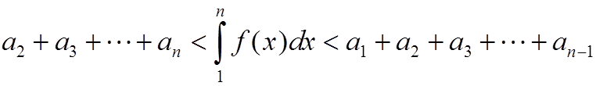
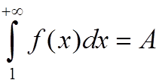

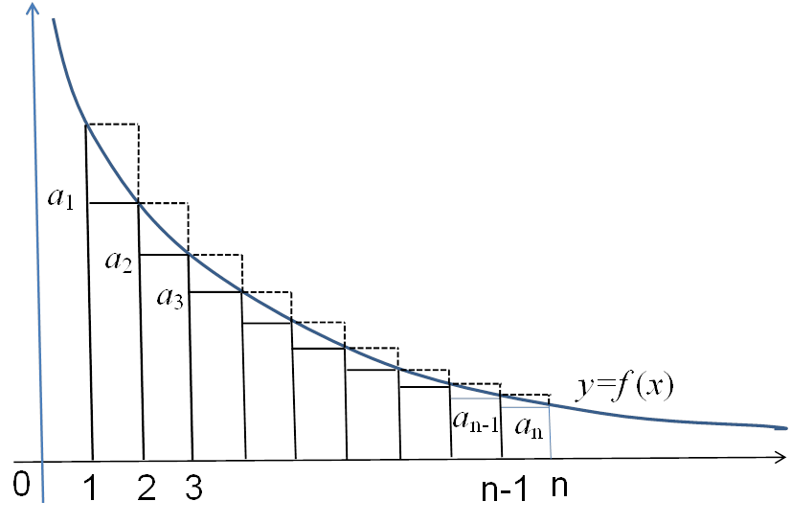

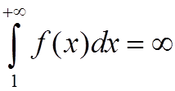
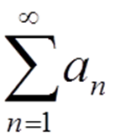
Доказательство.
Если , то и тогда
ряд сходится.
Если , то
ряд расходится.

Slide 20
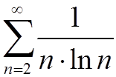
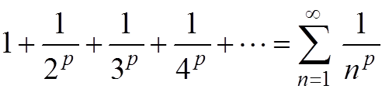


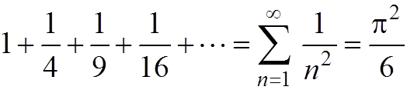
Пример 1.
Обобщенный гармонический ряд
сходится при
и расходится при
Например,

Slide 21
Гусеница на резиновом жгуте
Гусеница ползёт по резиновому жгуту со скоростью 1 см в секунду.
Каждую секунду жгут удлиняется на 1 метр.
Доползёт ли гусеница до конца жгута?

